Slide 1
第十五章 电流和电路
第二节 电流和电路

Slide 2
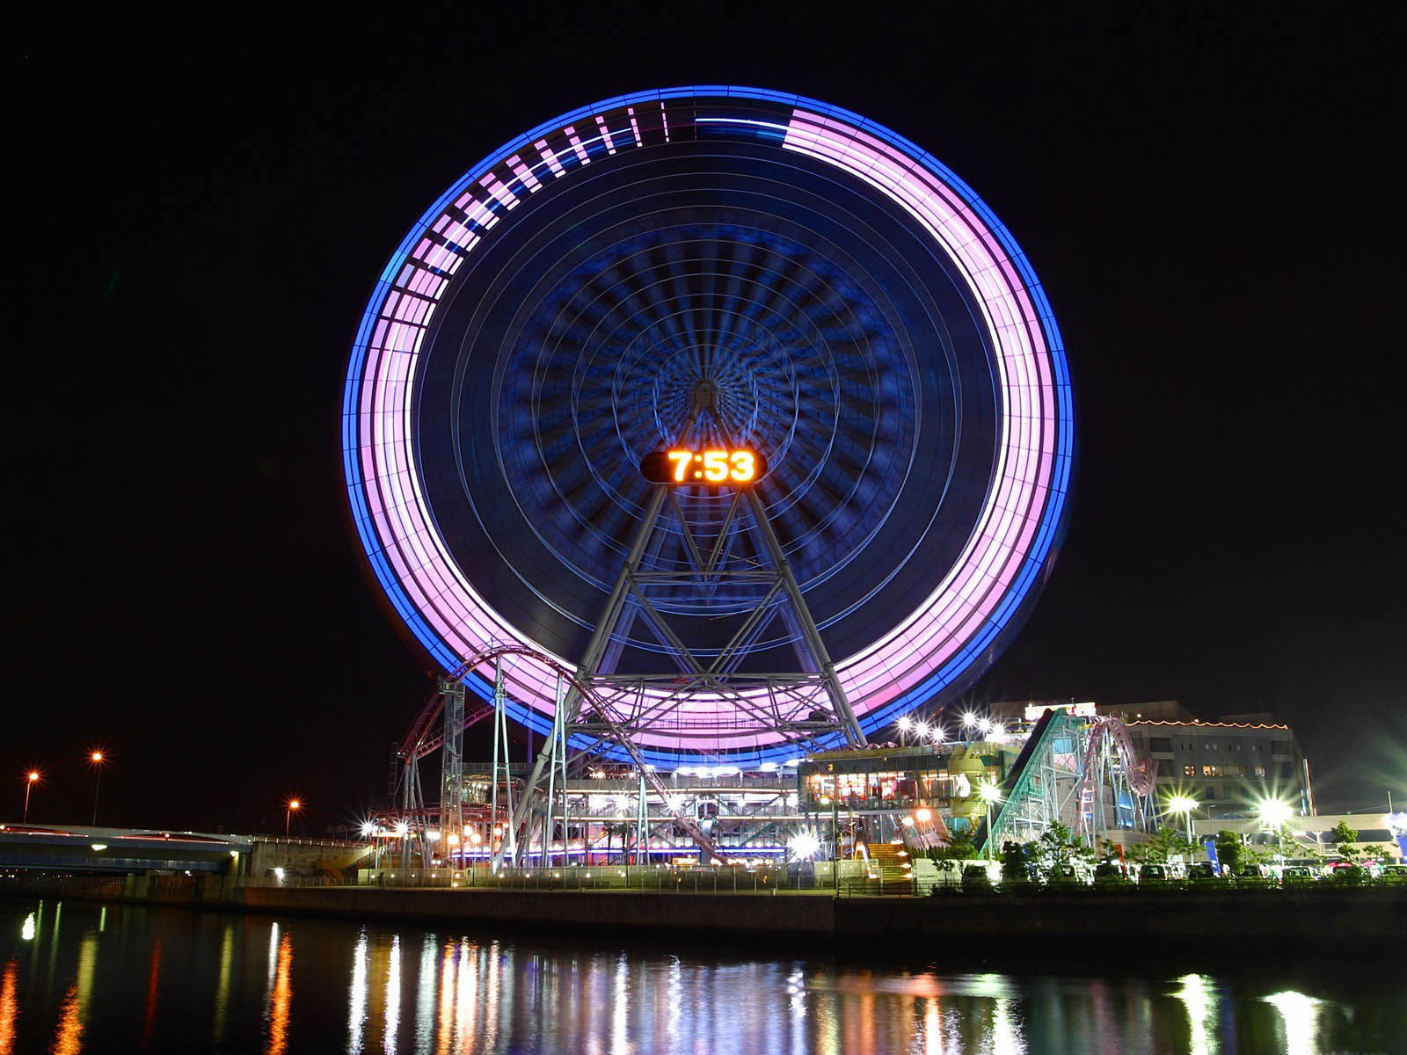


Slide 3
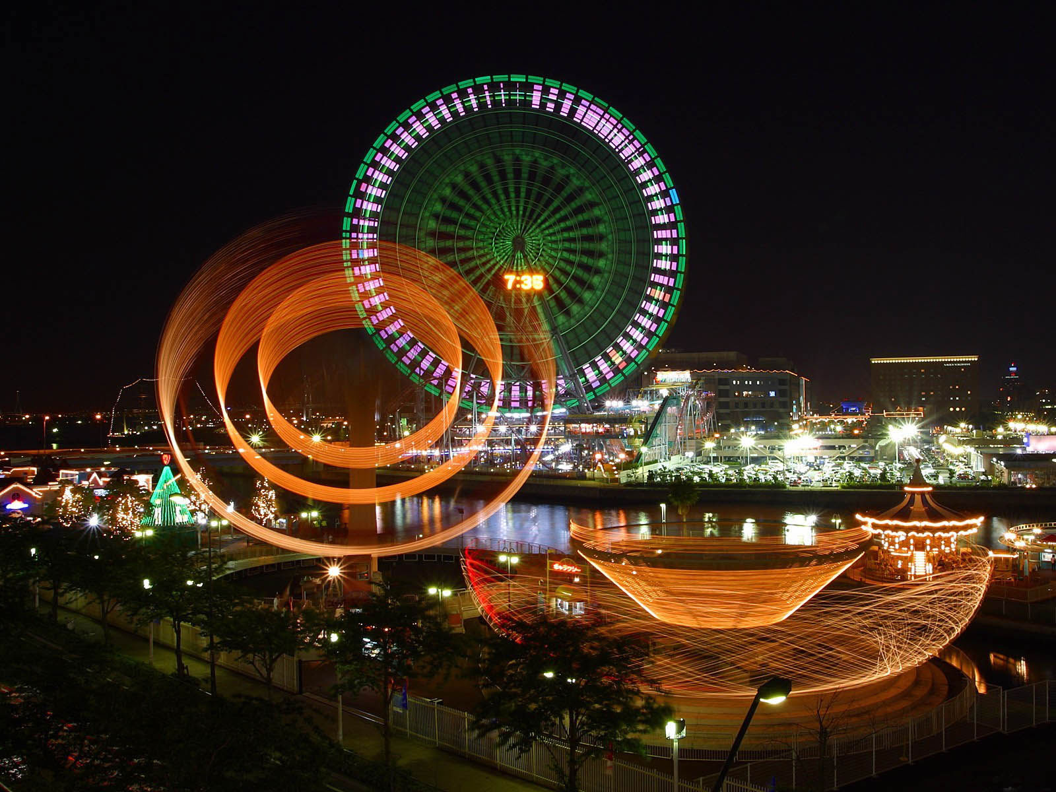

Slide 4
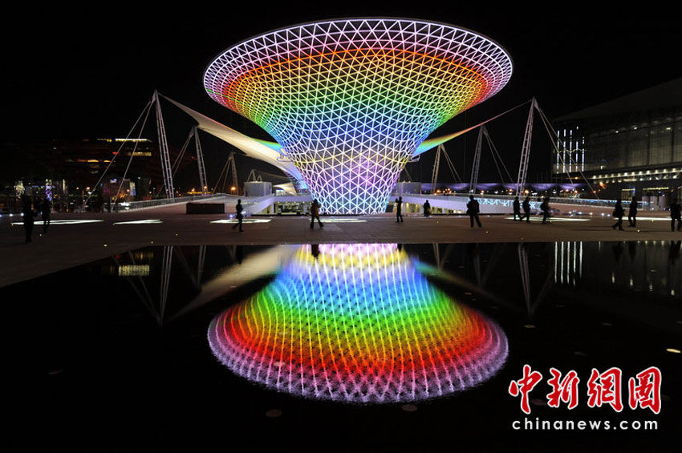

Slide 5
学习目标
学习目标
（1）知道电路的组成。
（2）从能量转化的角度认识电源和用电器的作用，知道电源有正负极。
（3）知道并能够识别通路、断路、短路三种电路状态，知道短路的危害。

Slide 6
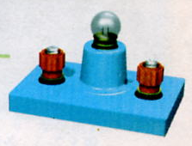
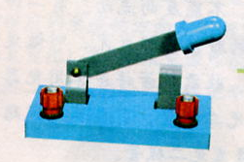
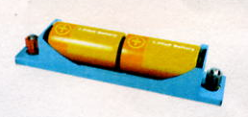
新知探究
一、电路的组成
观察与思考
简单电路

Slide 7
新知探究
一、电路的组成
想一想
你认为电路应由哪些部分组成？它们在电路中各起什么作用？

Slide 8
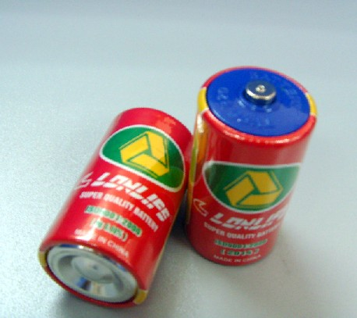
新知探究
一、电路的组成
﹢
电源：
供电装置，提供电能，把其他形式能转化为电能。
﹣

Slide 9
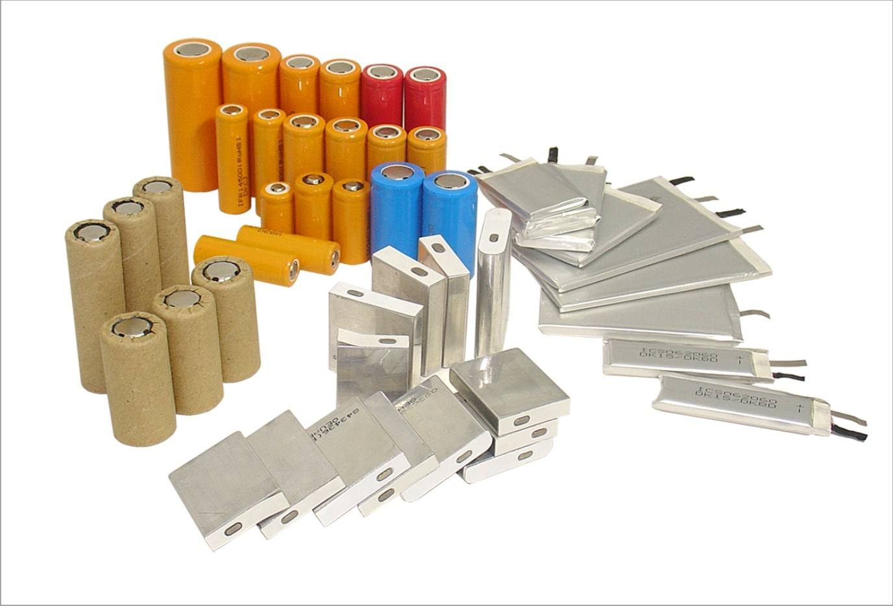
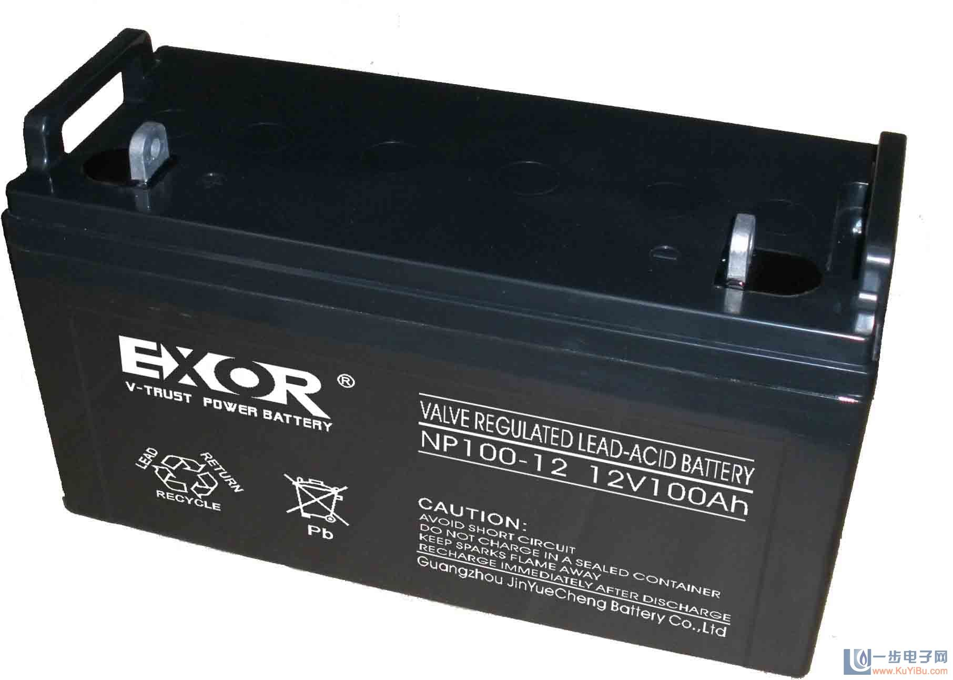
新知探究
一、电路的组成
常用电源

Slide 10
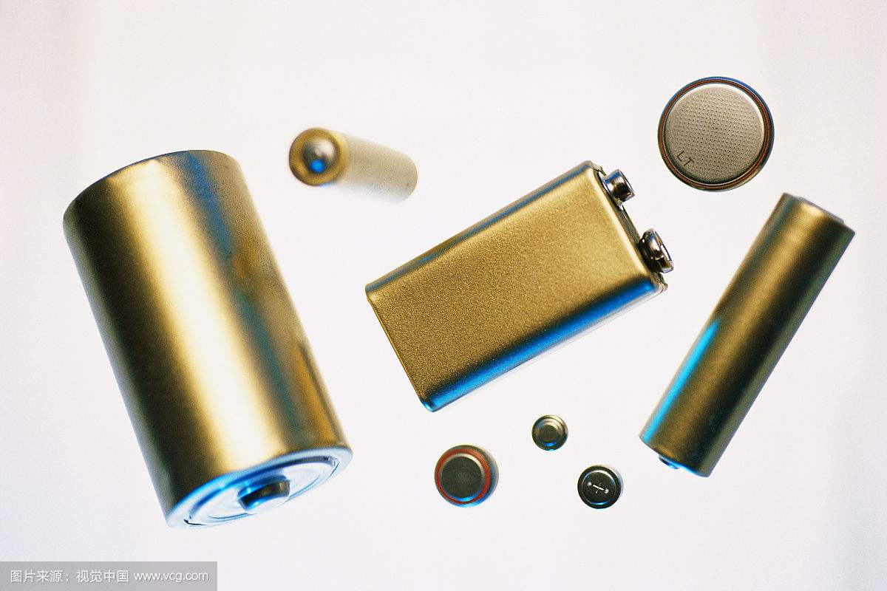
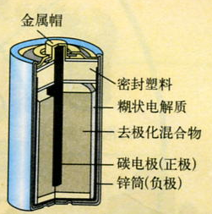
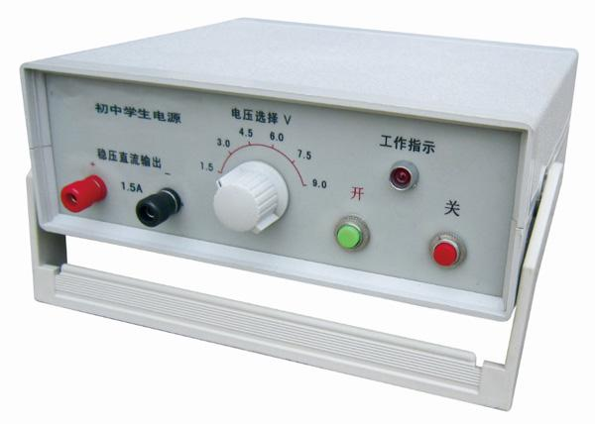

Slide 11
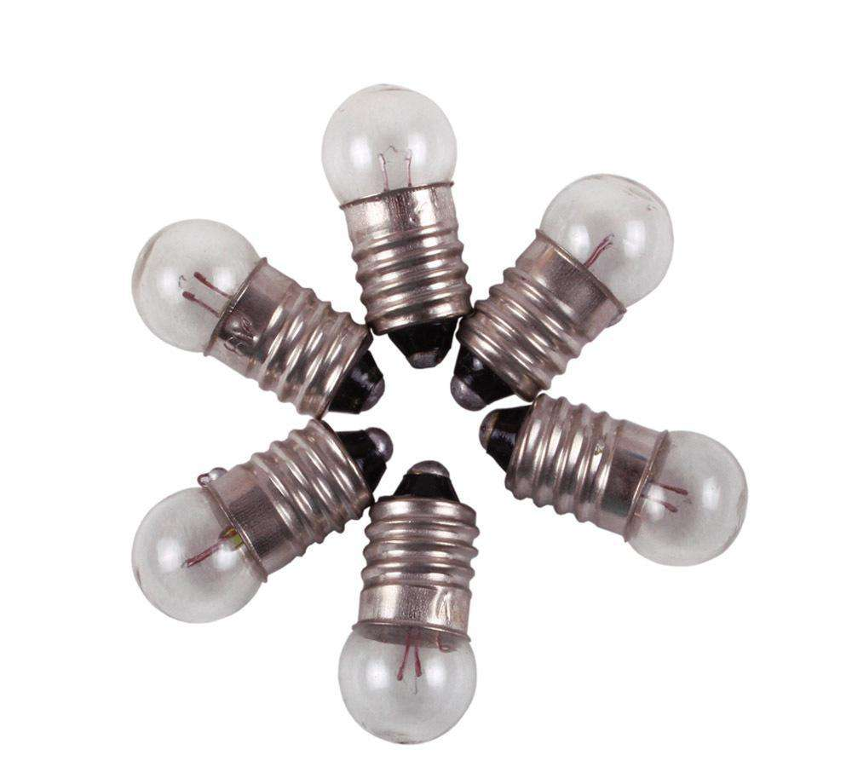
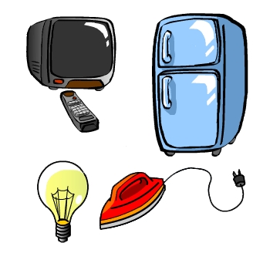
新知探究
一、电路的组成
用电器：
用电元件，消耗电能，把电能转化为其他形式能。

Slide 12
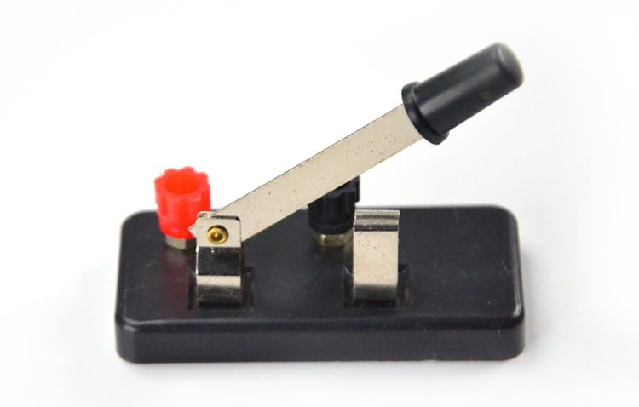
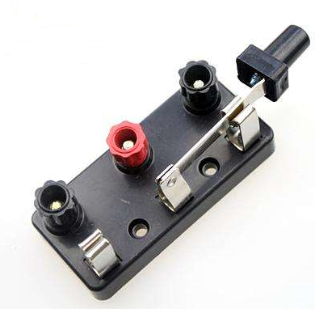
新知探究
一、电路的组成
开关：
控制电路通和断，控制电能的输送。

Slide 13
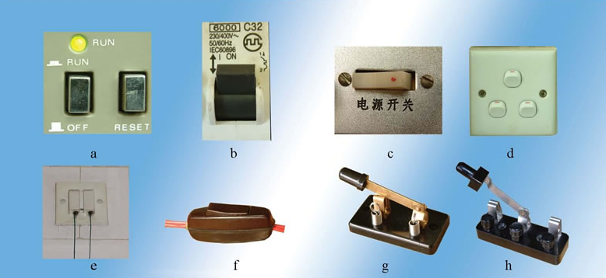
新知探究
一、电路的组成

Slide 14
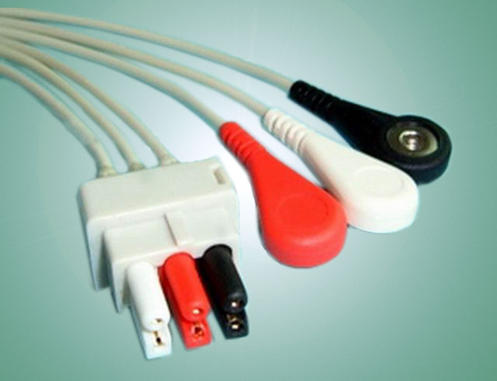
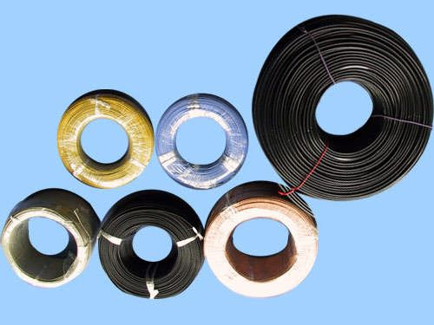
新知探究
一、电路的组成
导线：
电流路径，输送电能的通道。

Slide 15
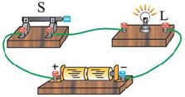
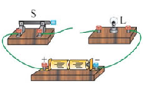
新知探究
二、通路、断路和短路
问题与思考
图11-1
图11-5 甲
如图11-1所示，连接好电路后，闭合开关，灯泡发光。在图11-5甲所示的电路中，闭合开关，灯泡却不发光，这是为什么呢？

Slide 16
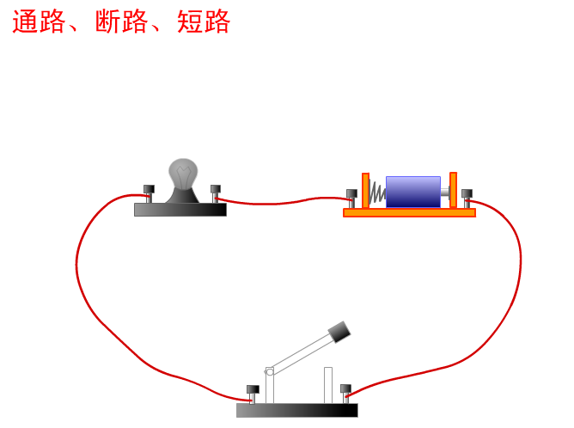
新知探究
二、通路、断路和短路
电路的三种状态

Slide 17
1、通路：处处连通的电路。
新知探究
二、通路、断路和短路
特点：电路中有电流，用电器工作。

Slide 18
新知探究
二、通路、断路和短路
2、断路：某处断开的电路。
特点：电路中无电流，用电器不工作。

Slide 19
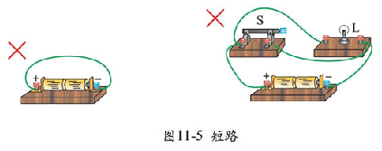
3、短路的特点： 电路中电流很大，没有用电器。
新知探究
二、通路、断路和短路
短路的危害：
烧坏电路（导线和电源），引发火灾。

Slide 20


新知探究
二、通路、断路和短路
×
短路
用导线把电源两极直接连接起来
电路会有很大的电流，可能把电源烧坏，这种情况是绝对不允许的。
断路
断开的电路（断开指断开开关、导线松脱、电灯等烧坏……等）
电路无电流
通路
接通的电路
电路中有电流,小灯泡发光

Slide 21
本课小结
本课小结
通过本节课，你学到了什么？
1、电路的组成
电 源：供电元件，提供电能。
用电器：用电元件，消耗电能。
开 关：控制电路的通断，控制电能的输送。
导 线：电流路径，输送电能通道。
2、通路、断路和短路

Slide 22
随堂练习
随堂练习
1、下列关于电路的说法错误的是（ ）
A、电源是提供电能的装置
B、只有电路闭合时，电路中才有电流
C、电流沿着“正极→用电器→负极→”的方向流动
D、用电器是将其它形式的转化为电能的装置
D

Slide 23




随堂练习
2、在图所示的电路中，当开关闭合时，小灯泡能够发光的是( )
A
A
B
C
D

Slide 24
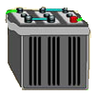
随堂练习
断路
3、在右图中，甲电路叫_______,乙电 路叫_______（填“通路”、“断路”或“短路”）。
短路
甲
乙

Slide 25
课前导入
旧知回顾
1、电路的组成
电 源：供电元件，提供电能。
用电器：用电元件，消耗电能。
开 关：控制电路的通断，控制电能的输送。
导 线：电流路径，输送电能通道。
2、通路、断路和短路

Slide 26
学习目标
学习目标
（1）记住并会画一些电路元件的电路符号。（2）能够根据实际电路画出它的电路图，能根据文字叙述的要求画出它的电路图。

Slide 27
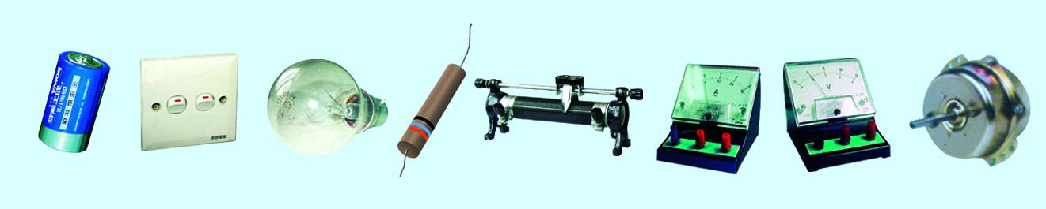
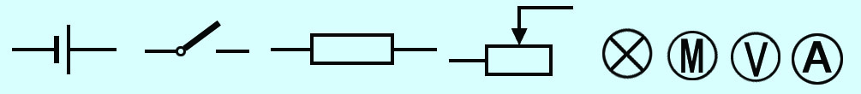
新知探究
电路图
1、概念
用电路元件符号表示电路元件实物连接的图，叫做电路图。
2、常见的电路元件及其符号
—
+
电 池
电灯

Slide 28
新知探究
电路图
开关
电阻
滑动变阻器
电动机

Slide 29
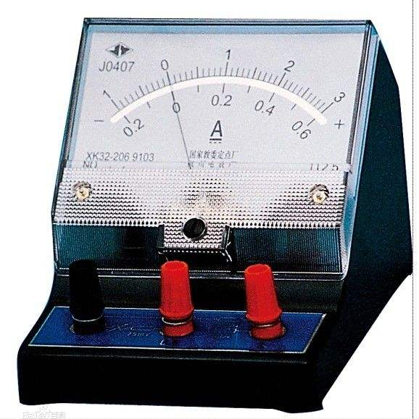
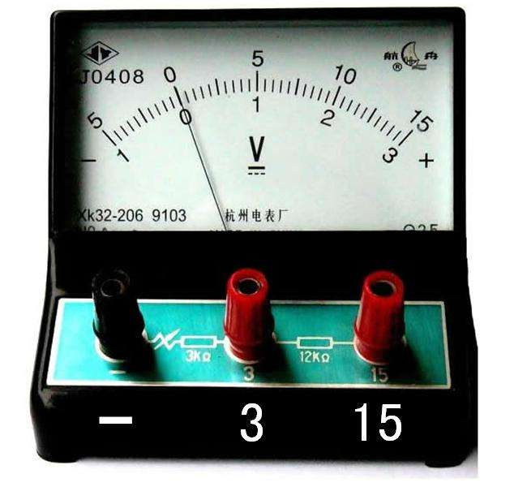
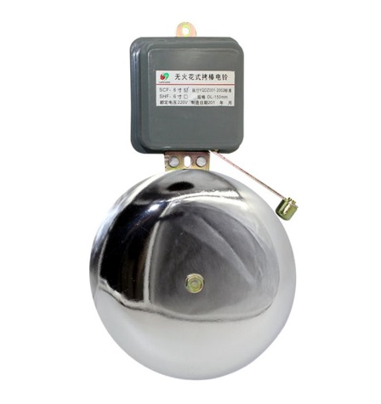
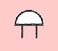
新知探究
电路图
电流表
电压表
交叉不相连接的导线
交叉相连接的导线
电铃

Slide 30

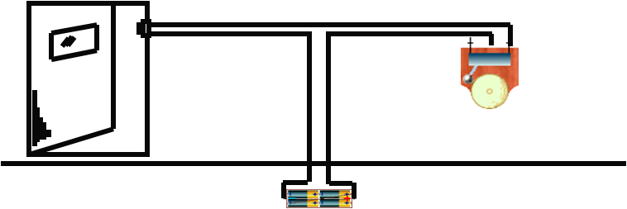
新知探究
电路图
画电路图的要求
1、元件位置安排要适当，分布要均匀
这样画好吗
这样画好吗
门铃

Slide 31
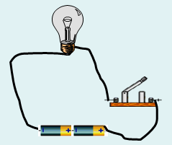
新知探究
电路图
2、元件不要画在拐角处
这样画好吗

Slide 32
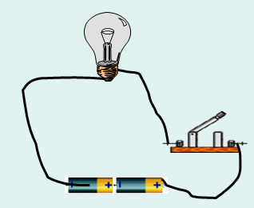
新知探究
电路图
3、整个电路图最好呈长方形，有棱有角，导线要横平竖直
这样画好吗
这样画好吗

Slide 33
新知探究
电路图
4、电路图和实物图一定要一一对应
这样画好吗

Slide 34
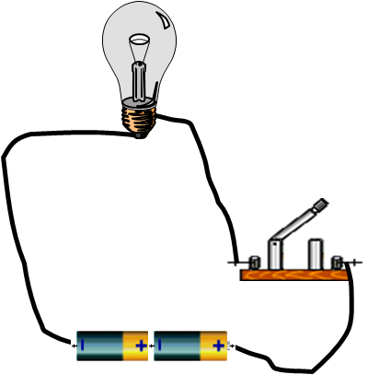
新知探究
电路图
总结：画电路图的要求
电路图，长方形，
导线横平竖又直，
元件位置要均匀，
不要画在拐角处，
一一对应别忘记！

Slide 35
新知探究
电路图
电路的连接要求
（1）在连接电路的过程中，开关必须处于断开状态。
（2）用导线连接电路元件时，要将导线的两端接在电池盒、灯座、开关等接线柱上，并顺时针旋紧，保证接触良好。
（3）连接电池盒两极的导线绝不允许以任何方式直接相连，以免造成短路，损坏电源。

Slide 36
本课小结
本课小结
通过本节课，你学到了什么？
电路图
1）用电路元件符号表示电路元件实物连接的图，叫做电路图。
2）画电路图的要求。

Slide 37
随堂练习
随堂练习
1、下图所示各电路元件为电路提供电能的是____ ，消耗电能的是___________ 。
C
A、B、D
M
A
B
C
D
2、下面正确的电路图是（ ）。
C
A
B
C
D

Slide 38


随堂练习
3、画出下面左图的电路图。
L₁
L₂
L₁
L₂

